Slide 1


火
取
用
冰

Slide 2

j ī
mò
zhòu
白昼 几乎 默读
抵抗 孤岛 踪影 恢复
威胁 茫然 菜刀 焦急
dǐ
dǎo
zōng
huī
xié
máng
dāo
jiāo
PPT模板下载：www.1ppt.com/moban/ 行业PPT模板：www.1ppt.com/hangye/
节日PPT模板：www.1ppt.com/jieri/ PPT素材下载：www.1ppt.com/sucai/
PPT背景图片：www.1ppt.com/beijing/ PPT图表下载：www.1ppt.com/tubiao/
优秀PPT下载：www.1ppt.com/xiazai/ PPT教程： www.1ppt.com/powerpoint/
Word教程： www.1ppt.com/word/ Excel教程：www.1ppt.com/excel/
资料下载：www.1ppt.com/ziliao/ PPT课件下载：www.1ppt.com/kejian/
范文下载：www.1ppt.com/fanwen/ 试卷下载：www.1ppt.com/shiti/
教案下载：www.1ppt.com/jiaoan/

Slide 3
顽强 风暴 探测
绝望 思索 孤岛
踪影 摩挲 冰透镜
束手无策 一筹莫展
Wán bào cè
juè suǒ dǎo
Zōng mó suō jìng
cè chóu mò

Slide 4

认读下列生词
摄氏度 徘徊 几乎 赐给
绝望 恢复 驱散 干燥
跳跃 一缕 焦点 茫然
蓬松 一筹莫展 束手无策

Slide 5

jī（几乎 茶几）
几
jǐ（几何 几个）

Slide 6
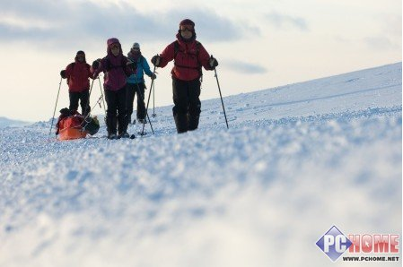

Slide 7


他们在孤岛上发生了什么意外？
打火器不见了，他们生活会遇到哪些困难了？
打火器不见了！

Slide 8

没有火，就不能工作；没有火就不能生活；没有火，生命就受到威胁。
面对这样的困境，他们的反应是如何的？

Slide 9




一筹莫展：
一点办法也想不出
陷入绝望
就像手被捆住一样没有一点办法。
陷入绝望
束手无策，等待无情的死神到来。

Slide 10

年轻队员是怎么做冰透镜的？
用了哪些动词具体描写的？
他取了一块冰，用小刀轻轻地刮，用温暖的双手不断摩挲，慢慢地，做成了一个光洁透明的”冰透镜”。

Slide 11

探险队员是怎么用冰取出火来的？
哪些词语可以清晰地展现出用冰取出火过程？
他举着“冰透镜”，向着太阳，让太阳光穿过“冰透镜”，形成焦点，射在一团干燥蓬松的火绒上。一分钟，两分钟……火绒冒出一缕淡淡的青烟。又过了一会儿，火绒上出现了一个红点，接着便燃烧起来了！

Slide 12
这团红红的火，驱散了死的威胁，带来了生的欢乐；这团红红的火，恢复了探险队员们的正常生活。他们欢呼，跳跃，像在欢庆一个重大的节日。

Slide 13

请同学们朗读课文思考, 探险队员遇到了怎样的困难？
（要动手生火烧水做饭，打火器却找不到了，能找的地方都找了，也不见打火器的踪影）

Slide 14

自由读课文的第3自然段体会火的重要性
没有火，就不能工作
没有火，就不能生活
没有火，生命就受到威胁

Slide 15
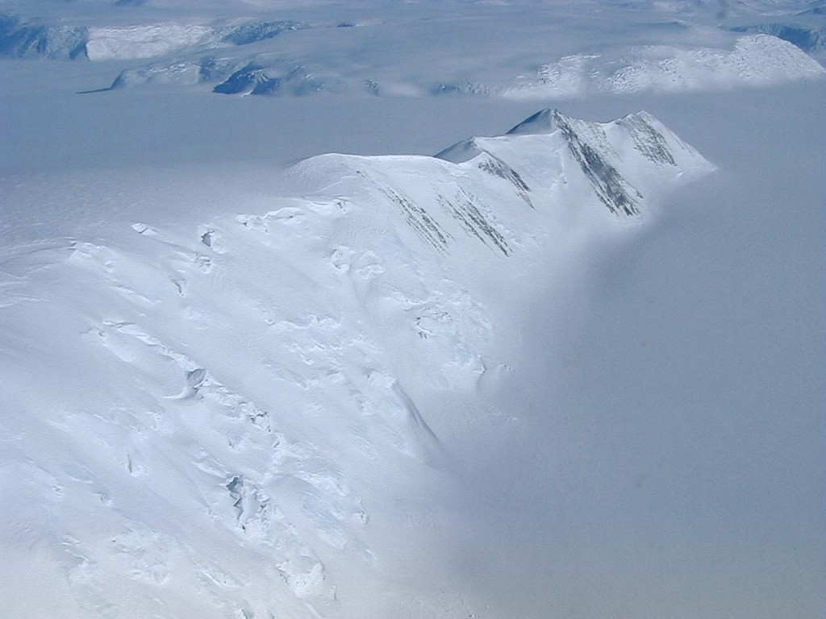
没有火，就不能工作
没有火，就不能生活
没有火，生命就受到威胁

Slide 16
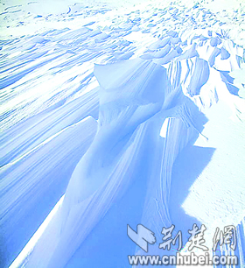
说一说，探险队员为什么要取火。
原因之一：南极天气寒冷，还有风暴。
原因之二：在孤岛上就意味着在这儿将得不到外界的帮助。

Slide 17

当他们遭遇到的这样恶劣的环境时候，有什么样的表现？
他们一筹莫展，陷入绝望

Slide 18

小组讨论
如果你就是探险队员，在这样恶劣的环境下火却丢失了，你有什么办法？

Slide 19




智 多 星 闯 三 关
第 关
1
一、填字组词。
一筹（ ） 束手（ ）
惨白（ ） 意想（ ）
莫展
无策
无力
不到

Slide 20
智 多 星 闯 三 关
第 关
2
二、选词填空。
顽强 坚强 勉强
1、他不去就算了，你别（ ）他了。
2、小草那（ ）的生命力真令人敬佩。
3、小明很（ ），腿擦破了也不落泪。
勉强
顽强
坚强

Slide 21
智 多 星 闯 三 关
第 关
3
课文内容精彩回放。
《用冰取火》讲的是一支探险队到（ ）去考察，在一个（ ）他们的（ ）找不到了，探险队员用冰做成（ ）点燃了火的事，表现了探险队员（ ）
的精神和运用（ ）解决问题的聪明 才智 。
南极
孤岛上
打火器
冰透镜
临危不惧
科学知识

Slide 22

自由读第5自然段，找出它们是如何想出用冰取火的办法的
望着惨白无力的太阳和茫茫的冰原
久久的思索
（放大镜
冰透镜）
用冰取火
.exe

Slide 23

作业乐园
必做题：1、有感情地朗读课文。
2、认读本课所学生字。
选做题：思考课后第一第二题。
实践创新作业：还有哪些方式可以产生火。

